Slide 1
Программирование ветвящихся алгоритмов
Занятие №2

Slide 2
Обобщенная схема ветвящегося алгоритма
Пуск
Ввод данных
Вычисление результата
Выбор решения
Да
Нет
Вычисление 1
Вычисление 2
Вывод результатов
Конец

Slide 3
Оператор ветвления if
Общий вид оператора:
if(логическое выражение)оператор₁;
else оператор₂;
Или
if(логическое выражение)оператор₃;
if(логическое выражение)
{
оператор1;
оператор2;
}
if(логическое выражение) оператор1, оператор2;

Slide 4
Логические выражения и операции отношений
Операция отношения | С++
Меньше чем | <
Меньше чем или равно | <=
Больше чем | >
Больше чем или равно | >=
Равно | ==
Не равно | !=
Логические операции | С++
И | &&
ИЛИ | ||
НЕ | !
Математическое выражение | С++
 | R*R>=pow(x-x0,2)+pow(y-x0,2)
 | (y<=3)&&(y<=4-x)&&(y>=x/3.0)

Slide 5
Пример 1. Рассчитать заработную плату рабочего. Если он отработал более 40, то увеличить в 1,5 раза оплату за каждый час перевыполнения.
#include <iostream>
#include <math.h>
using namespace std;
int main()
{
setlocale(LC_CTYPE,"Russian");
float zp, //заработная плата
hp; // почасовая оплата
int kh; // количество часов
cout<<"Почасовая оплата>";cin>>hp;
cout<<"Количество часов>";cin>>kh;
if(kh>40) zp=hp*40+1.5*hp*(kh-40);
else zp=hp*kh;
cout<<"Зарплата="<<zp<<endl;
return 0;
}

Slide 6
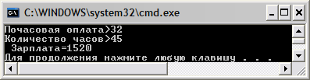
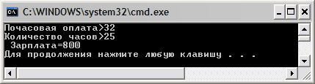
Результат выполнения программы

Slide 7
Пример 2. Определить состояние здоровья. Если температура тела <37,1- нормальная, если температура >38 – жар, в других случаях повышенная
Пуск
Ввод t
t<37,1
#include <iostream>
#include <math.h>
using namespace std;
int main()
{
setlocale(LC_CTYPE,"Russian");
double t;
cout<<"Температура>";
cin>>t;
if(t<37.1) cout<<"Нормальная";
else if(t>=38) cout<<"Жар";
else cout<<"Повышенная";
cout<<endl;
return 0;
}
Нет
Да
«Нормальная»
t≥38
Нет
Да
«Жар»
«Повышенная»
Конец

Slide 8
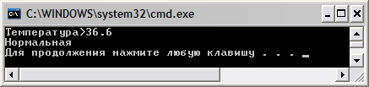
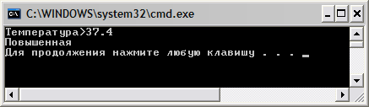
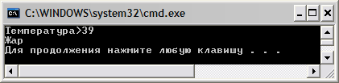
Результат выполнения

Slide 9
Пример 3.Вычислить значение
Пуск
#include <iostream>
#include <math.h>
using namespace std;
void main()
{
setlocale(LC_CTYPE,"Russian");
double a,b,x,y;
cout<<"a>";cin>>a; cout<<"b>";cin>>b;
cout<<"x>"; cin>>x;
if(x<a*b) y = sqrt(pow(tan(log(a*b*b)),2) +
a*a*pow(sin(exp(2*x+5)),2));
else y = pow(tan(log(fabs(a*x*x+pow(b,4)))),2) +
atan(a+b);
cout<<"y="<<y<<endl;
}
Ввод
a, b, x
x<ab
Да
Нет
Вывод y
Конец

Slide 10
Печать номера формулы
#include <iostream>
#include <math.h>
using namespace std;
int main()
{
setlocale(LC_CTYPE,"Russian");
double a,b,x,y;
cout<<"a>";cin>>a; cout<<"b>";cin>>b;
cout<<"x>"; cin>>x;
if(x<a*b)
{
cout<<"Верхняя формула"<<endl;
y = sqrt(pow(tan(log(a*b*b)),2) + a*a*pow(sin(exp(2*x+5)),2));
}
else
{
cout<<"Нижняя формула"<<endl;
y = pow(tan(log(fabs(a*x*x+pow(b,4)))),2) + atan(a+b);
}
cout<<"y="<<y<<endl;
return 0;
}

Slide 11
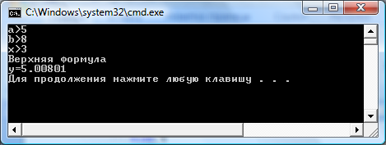
Результат выполнения программы

Slide 12
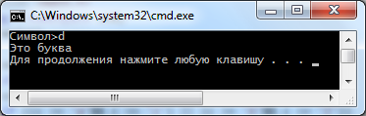
Пример 4. По введенному символу с клавиатуры определить является ли он буквой?
Пуск
#include <iostream>
#include <math.h>
using namespace std;
int main()
{
setlocale(LC_CTYPE,"Russian");
char c;
cout<<"Символ>";cin>>c;
if((c>='a'&& c<='z')||(c>='A'&& c<='Z'))
cout<<"Это буква";
else cout<<"Это не буква";
cout<<endl;
}
Ввод
с
‘a’<с<‘z’
или
‘A’<с<‘Z’
Да
«Это буква»
Нет
«Это не буква»
Конец

Slide 13
Оператор switch
Общий вид оператора:
switch(<селектор>)
{
case <значение 1>: <оператор 1>; break;
case <значение 2>: <оператор 2>; break;
…………..
case <значение n>: <оператор n>; break;
default: <оператор >;
}
или
switch(<селектор>)
{
case <значение 1>: case <значение 2>: <оператор 1>; break;
…………..
case <значение n>: <оператор n>; break;
default: <оператор >;
}

Slide 14
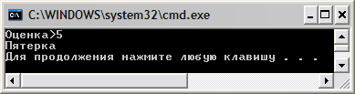
Пример 5. По введенной отметке-цифре вывести ее название. Например, 5-пятерка.
#include <iostream>
using namespace std;
void main()
{
setlocale(LC_CTYPE,"Russian");
char c;
cout<<"Оценка>"; cin>>c;
switch(c)
{
case '1':case '2':cout<<"Двойка";break;
case '3':cout<<"Тройка";break;
case '4':cout<<"Четверка";break;
case '5':cout<<"Пятерка";break;
default:cout<<"Ошиблись";
}
cout<<endl;
}
Пуск
Ввод
с
с
‘1’ или ‘2’
‘3’
‘4’
‘5’
«Двойка»
«Тройка»
«Четверка»
«Пятерка»
Конец

Slide 15
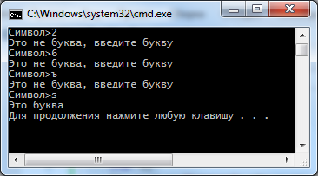
Оператор безусловного перехода goto
#include <iostream>
using namespace std;
int main()
{
setlocale(LC_CTYPE, "Russian");
char c;
l1: cout << "Символ>"; cin >> c;
if ((c >= 'a'&& c <= 'z') || (c >= 'A'&& c <= 'Z'))
cout << "Это буква";
else { cout << "Это не буква, введите букву"<<endl; goto l1; }
cout << endl;
return 0;
}

Slide 17
